Slide 1
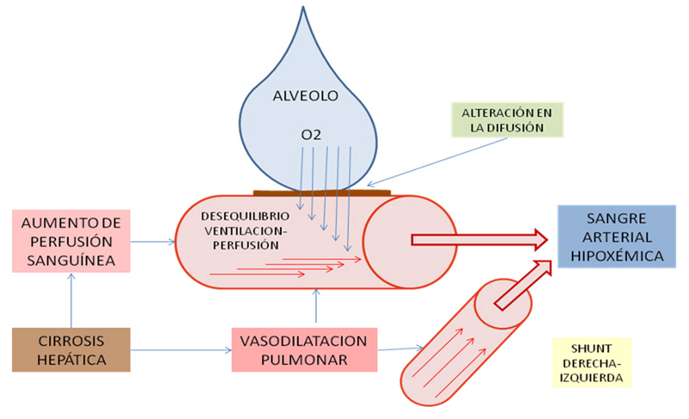
SINDROME HEPATOPULMONAR: A PROPOSITO DE UN CASO Autores: Camara V. Nancy,Lopez Ana,Iturri Sergio, Gonzales Alejandra,Segovia Jaime, Tumino Carlos Hospital Nacional Alejandro Posadas.
P-070
INTRODUCCION: Caracterizado por hipoxemia, secundario a vasodilataciones intrapulmonares , en contexto de enfermedad hepática. La prevalencia oscila entre el 4 a 32%; El Síntoma principal;disnea progresiva, El diagnostico incluye ecocardiografía de superficie con administración endovenosa de suero fisiológico agitado entre otros. Actualmente el único tratamiento efectivo es el trasplante hepático.
CASO CLINICO : Masculino de 57 años ; antecedentes de Cirrosis hepática por Hepatitis C, (2018) tabaquista 20 paquetes/año, Disnea de 2 años de evolución.
Cursando internación por celulitis en miembro inferior izquierdo y lumbalgia crónica por espondilodiscitis a nivel de L5-S1. Al examen físico; murmullo vesicular conservado, platipnea, acropaquia, circulación colateral; pulsioximetria 92 % (PaO2 7.44/32/56/21.4/-1.7/89%,fio 21%). Evoluciona con mayor disnea y requerimiento 0xigeno a bajo flujo, se realiza Tomografía de tórax y angio TC sin particular, espirometria normal, DLCO y KCO disminuido para VA medido, Ecocardiograma transtoracica con fey 60%, gradiente A-A de 49, ecodoppler de miembros inferiores sin Trombosis venosa profunda,
Prueba de ortodeoxia positiva; ecocardiograma con burbuja negativo; sin posibilidad de realizar centellograma por falta de disponibilidad de equipo. Se interpreta cuadro como SHP.
DISCUSION: El SHP es un diagnostico difícil que implica descartar otras patologías, causantes de hipoxemia, Tanto el gradiente A-A , la DLCO y KCO disminuidas nos orientan a la sospecha clínica, junto a la platipnea y ortodesoxia que son características pero no patognomónicas.
Si bien la eco burbuja, dio resultados negativo ,no excluye el diagnostico, sensibilidad del 68-75% y especificidad de 93-100%)
CONCLUSION: El SHP sigue siendo una complicación desafiante de la enfermedad hepática avanzada, con implicaciones significativas para la morbilidad y mortalidad de los pacientes afectados. La mejora en las técnicas diagnósticas y el manejo interdisciplinario han permitido un mejor entendimiento y tratamiento de esta condición, aunque la cura definitiva sigue siendo el trasplante hepático

